Slide 1
LOS SACRAMENTOS
Alumnos de 6º curso de E.P.O.

Slide 2
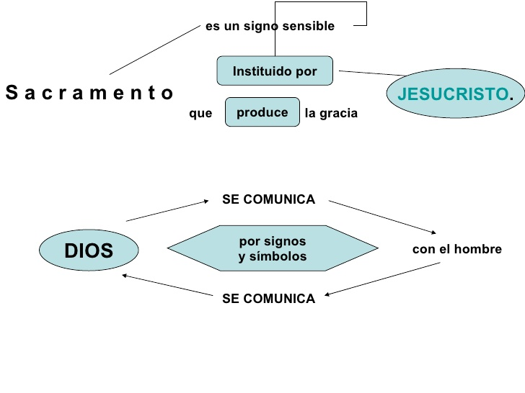
¿QUE SON LOS SACRAMENTOS?
Los Sacramentos son signos sensibles de un efecto espiritual que Dios obra en nuestras almas y es causante de la gracia .

Slide 3
¿ CUÁNTOS SACRAMENTOS HAY ?

Slide 4
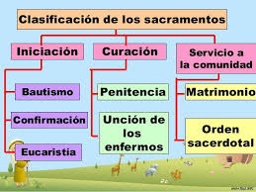
CLASIFICACIÓN DE LOS SACRAMENTOS

Slide 5
SIGNOS DE LOS SACRAMENTOS
BAUTISMO AGUA
CONFIRMACIÓN CRISMA
EUCARISTÍA PAN Y VINO
PENITENCIA PERDÓN
MATRIMONIO ALIANZAS
UNCIÓN DE ACEITE
ENFERMOS
ORDEN SACERDOTAL IMPOSICIÓN DE MANOS

Slide 6
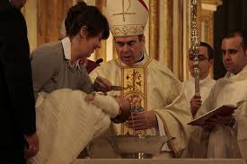
BAUTISMO
ES EL PRIMER SACRAMENTO QUE RECIBIMOS PARA SER CRISTIANOS Y MIEMBROS DE LA IGLESIA CATÓLICA

Slide 7
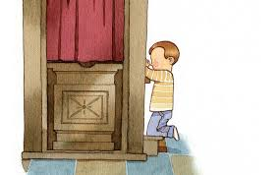
PENITENCIA
ES UN SACRAMENTO DE CURACIÓN Y QUIÉNES SE ACERCAN A JESUCRISTO ARREPENTIDOS RECIBEN EL PERDÓN DE DIOS POR SUS PECADOS Y LA RECONCILIACIÓN DE LA IGLESIA.

Slide 8
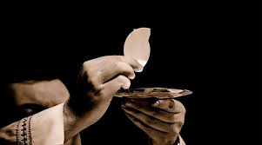
EUCARISTÍA
ES EL SACRAMENTO EN EL CUAL BAJO LAS ESPECIES DE PAN Y VINO, JESUCRISTO SE HALLA PRESENTE CON SU CUERPO, SU SANGRE, SU ALMA Y SU DIVINIDAD.

Slide 9
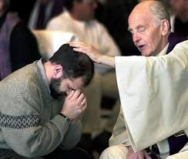
CONFIRMACIÓN
EN ESTE SACRAMENTO SE FORTALECE Y SE COMPLETA LA OBRA DEL BAUTISMO Y SE FORTALECE CON EL DON DEL ESPÍRITU SANTO.

Slide 10
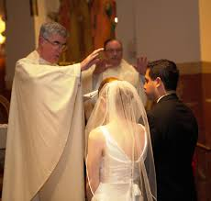
MATRIMONIO
ES UNA ÍNTIMA COMUNIDAD DE LA VIDA Y DEL AMOR CONYUGAL CREADA POR DIOS Y REGIDA POR SUS LEYES, QUE SE ESTABLECE SOBRE LA ALIANZA DE LOS COYUGES.

Slide 11
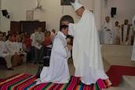
ORDEN SACERDOTAL
LO RECIBEN AQUELLOS QUE SE SIENTEN LLAMADOS POR DIOS A SER SACERDOTES PARA DEDICARSE A LA SALVACIÓN ETERNA DE SUS HERMANOS, LOS HOMBRES.

Slide 12
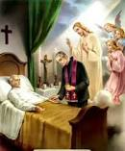
UNCIÓN DE ENFERMOS
ES EL SACRAMENTO QUE LA IGLESIA PARA ATRAER LA SALUD DE ALMA, ESÍRITU Y CUERPO AL CRISTIANO EN ESTADO DE ENFERMEDAD GRAVE O VEJEZ.

